Slide 1

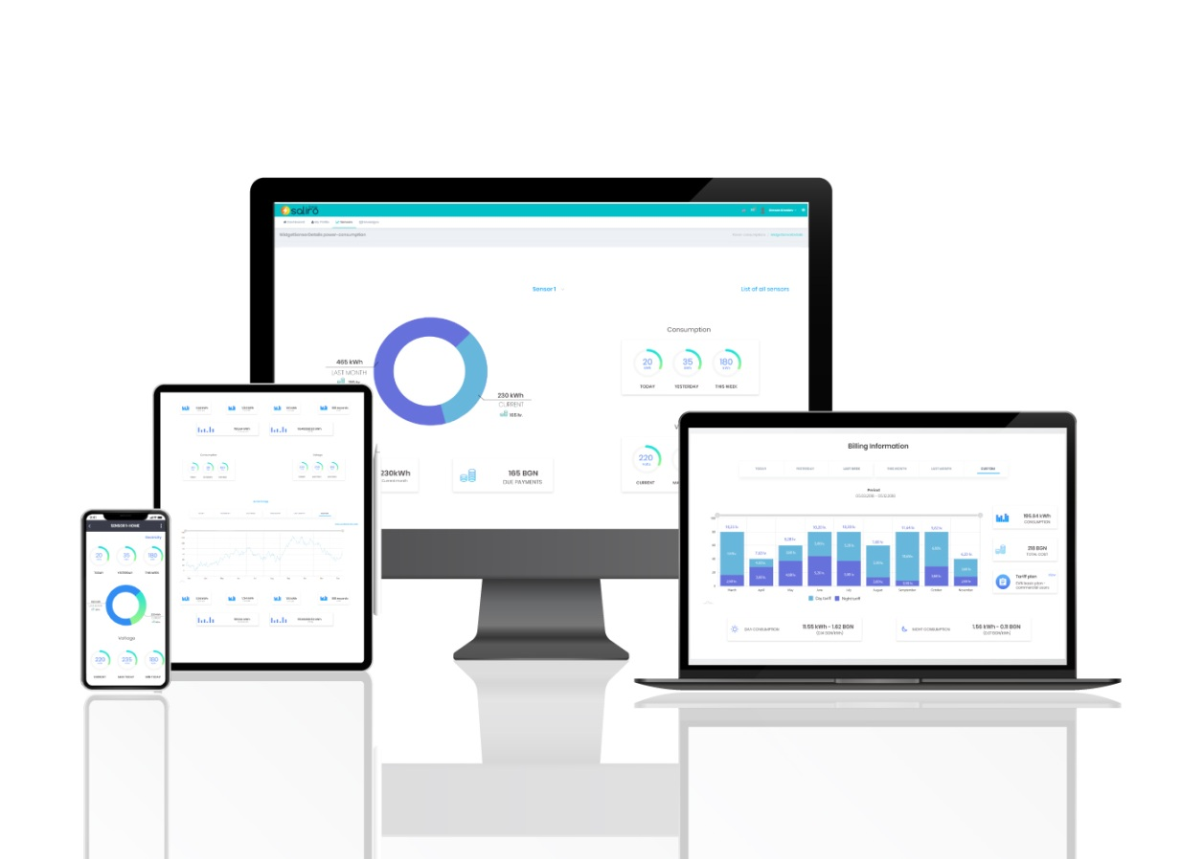
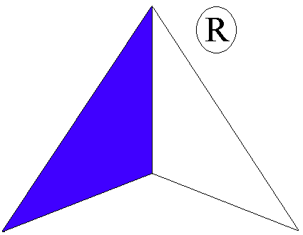


Balanced scorecard slide 1
БЪЛГАРСКИ ЕНЕРГИЕН И МИНЕН ФОРУМ
BULGARIAN ENERGY& MINING FORUM
IoT технология за индивидуален контрол на производството и потреблението на енергия
Systems for increasing the energy efficiency;
Ecology & Energy service

Slide 2

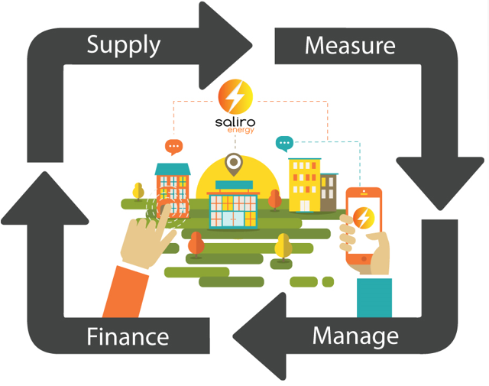
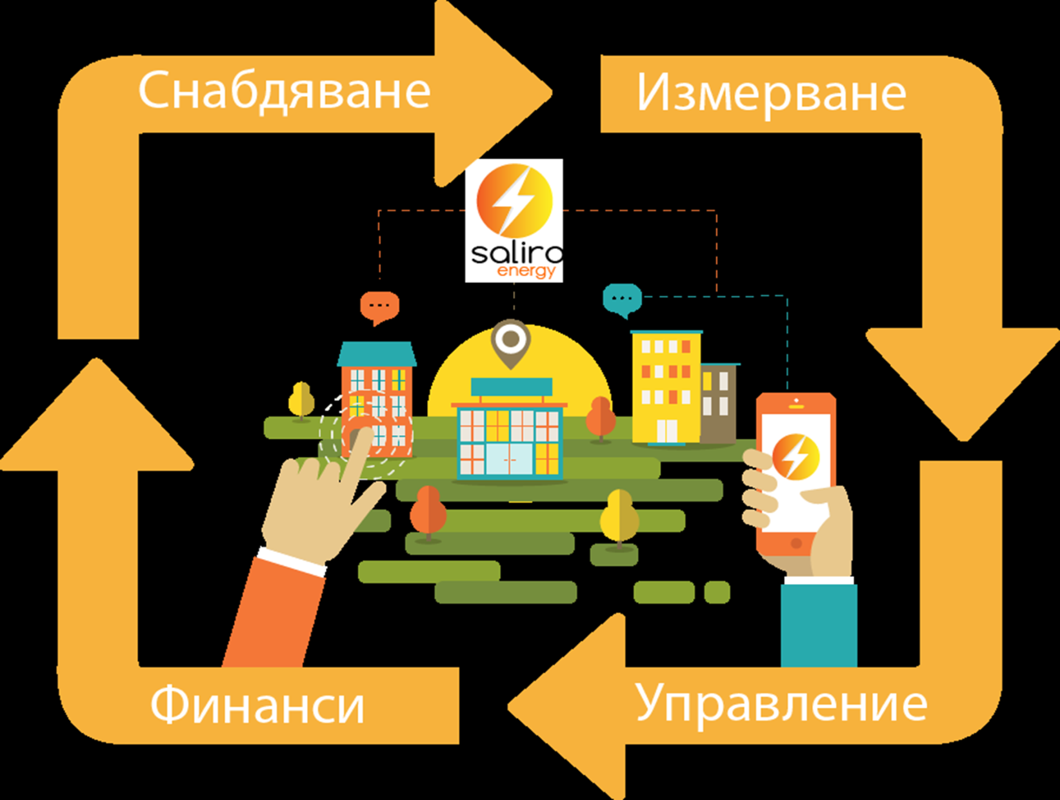
Tерминът "просюмъри" – едновременно производители и потребители на енергия.
Нуждата от дигитализация

Slide 3
Tерминът "просюмъри" – едновременно производители и потребители на енергия.
Просюмъри
Времето, в което доставчиците на енергия и потребителите на енергия стоят на две различни страни: свърши!

Slide 4
Tерминът "просюмъри" – едновременно производители и потребители на енергия.
Просюмъри
Частните домакинства, предприятия и промишленост вече не са просто потребители;
Все по-голям брой стават и сами генератори на енергия - с децентрализирано разпределение на много места.

Slide 5
Tерминът "просюмъри" – едновременно производители и потребители на енергия.
Дигитализация и автоматизация
Тези сложни процеси могат да се управляват само чрез автоматизация.
Следователно цифровизацията е ключов и съществен елемент от енергийния преход.

Slide 6
Tерминът "просюмъри" – едновременно производители и потребители на енергия.
Фундаментална промяна
Индустрията за енергийни доставки претърпява фундаментална промяна и става все по-децентрализирана и цифрова.
Все повече компании и крайни потребители използват икономическите предимства на възобновяемите енергийни източници и произвеждат собствена електроенергия по икономичен начин.

Slide 7
Tерминът "просюмъри" – едновременно производители и потребители на енергия.
Фундаментална промяна
Частните домакинства, предприятия и промишленост вече не са просто потребители; Все по-голям брой стават и сами генератори на енергия - с децентрализирано разпределение на много места.
Тези сложни процеси могат да се управляват само чрез автоматизация. Следователно цифровизацията е ключов и съществен елемент от енергийния преход

Slide 8
Tерминът "просюмъри" – едновременно производители и потребители на енергия.
Промяна в традиционните комунални услуги
Традиционните комунални услуги могат да запазят опора на този пазар само като предложат на своите клиенти специализирани решения за новия енергиен свят.
Именно тези решения «Нелбо инженеринг” ООД разработва за тях в България.

Slide 9
Дигитализирането на енергийните доставки
Промяна в традиционните комунални услуги
Традиционните комунални услуги могат да запазят опора на този пазар само като предложат на своите клиенти специализирани решения за новия енергиен свят.
Именно тези решения «Нелбо инженеринг” ООД разработва за тях в България.

Slide 10
Дигитализирането на енергийните доставки
Промяна в традиционните комунални услуги
Дигитализирането на енергийните доставки предлага много атрактивни бизнес възможности“, На този фон еволюцията на «Нелбо инженеринг” ООД през следващите години в доставчик на енергийни услуги е една от ключовите ни стратегически цели.
Това ще ни позволи да се включим в нови пазари и групи от клиенти с платформа за енергийни услуги, екосистема, включваща платформата на интернет на нещата

Slide 11
Дигитализирането на енергийните доставки
Промяна в традиционните комунални услуги
Дигитализирането на енергийните доставки предлага много атрактивни бизнес възможности“, На този фон еволюцията на «Нелбо инженеринг” ООД през следващите години в доставчик на енергийни услуги е една от ключовите ни стратегически цели.
Това ще ни позволи да се включим в нови пазари и групи от клиенти с платформа за енергийни услуги, екосистема, включваща платформата на интернет на нещата
В тази среда традиционните бизнес модели на комуналните услуги стават все по-остарели, а новите конкуренти навлизат на пазара и осигуряват на енергийните потребители новаторски решения за ефективно използване и маркетинг на произведената от тях електроенергия.

Slide 12
Създаване на регионални общински комунални услуги
Промяна в традиционните комунални услуги
Днес аз Ви представям и нашата нова концепция за връзка между потребител и производител на регионално ниво чрез създаването на регионални общински комунални услуги, за което ще търся Вашата подкрепа Вашата подкрепа

Slide 13
Общински комунални услуги за участие в енергийния баланс на регионите в България
Промяна в традиционните комунални услуги
Интелигентни решения с бъдеще
Ние сме вашият предвестник за успешното позициониране в новия енергиен свят. Затова разработихме сложни решения, особено за общинските комунални услуги, които носят със себе си множество предимства.
Децентрализирано управление на енергията

Slide 14
Общински комунални услуги за участие в енергийния баланс на регионите в България
Участие в енергийния баланс
Техническо решение на базата на нашата SALIRO платформа за управление на енергията на интернет на нещата IOT
Лесно инсталиране чрез конфигуриран шлюз
Независима от производителя интеграция на хардуера
Интегриране на фото-волтаици и децентрализирани системи
за производство на ел. енергия,
Интегриране на системи за съхранение и акумулиране на ел. енергия

Slide 15
Общински комунални услуги за участие в енергийния баланс на регионите в България
Оптимизиране на разходите за енергийни ресурси
Интегриране на слънчеви инсталации за топла вода или термопомпи като допълнителен източник на топлина към съществуващите Абонатни станции на Топлофикация.
Интегриране Комбинацията на термопомпи вода/вода с захранване от Топлофикация с топлоносител само 20-25 градуса което ще предостави възможността за отпадане на така наречената такса «сградна инсталация»

Slide 16
Общински комунални услуги за участие в енергийния баланс на регионите в България
Оптимизиране на разходите за енергийни ресурси
В режим на работа за охлаждане на сградата термопомпите произвеждат безплатна топла вода БГВ т.е. вместо да се изхвърля топлината от стаите със охладителните системи същата топлина ще бъде вкарана с термопомпа в системата за топла вода за къпане.
Ще отпаднат климатиците загрозяващи фасадата и изхвърляното от тях неконтролируемо количество топлина в околната среда.

Slide 17
Общински комунални услуги за участие в енергийния баланс на регионите в България
Общински комунални услуги ЕАД
Използване на излишъците на енергия от дребни производители и пренасочване на потреблението им към потребители на конкурентна цена
Фирма ”Общински комунални услуги” ЕАД се превръща в регионална борса за енергия и енергийни услуги

Slide 18
Общински комунални услуги за участие в енергийния баланс на регионите в България
Общински комунални услуги ЕАД
Енергийният пейзаж показва регионалния енергиен баланс, включително делът на децентрализираното производство на фотоволтаични продукти в крайния потребител и увеличава регионалния потенциал за идентификация.
Приложението за крайния клиент на Фирма ”Общински комунални услуги” ЕАД служи като нов цифров комуникационен канал за клиента и създава ефективна лоялност на клиентите чрез атрактивни елементи.

Slide 19
Смарт платформи за енергийно управление
Управление на енергийни потоци
С платформата SALIRO можете да следите собственото си потребление
С платформата EnnexOS можете да следите регионалния енергиен баланс
Предлагаме удобни за потребителя функции
Платформите предоставят обществените услуги да бъдат по-прозрачни за крайните клиенти.

Slide 20
Смарт платформа “EnnexOS”
Управление на енергийни потоци
Единствена междусекторна платформа за цялостно, интелигентно управление на енергията.
Енергийните потоци могат да бъдат оптимизирани по устойчив начин и енергийните разходи могат да бъдат значително намалени чрез свързване на различни енергийни сектори.
Управлявайте всички енергийни потоци на една платформа.

Slide 21
Смарт платформа “EnnexOS”
Управление на енергийни потоци
Потреблението на енергия нараства ежедневно. Новият енергиен свят е сложен, но отваря и значителен потенциал за икономии.
С ЕnnexOS, вие ще бъдете в състояние да управлявате тази сложност, да повишите енергийната си ефективност и да намалите разходите за енергия в същото време.
Резултатът: разходите ви за електричество са намалени с до 80%.

Slide 22
Смарт платформа “EnnexOS”
Управление на енергийни потоци
EnnexOS Data Manager осигурява перфектна комуникация между платформата за управление на енергия всички енергийни сектори и свързаните с тях товари.
С разнообразие от интерфейси, той формира основата за записване на данни, контрол и мониторинг на енергийните потоци

Slide 23
Смарт платформа “EnnexOS”
Управление на енергийни потоци
Сърцето на бизнес модела е цялостното управление на енергията във всички сектори
От генератори като фотоволтаични системи и системи за вятърни турбини, чрез натоварвания като осветление, отопление, вентилация, охлаждане, охлаждане, съхранение и електронна мобилност, както и съвпадение на търсенето и предлагането

Slide 24
Смарт платформа “SALIRO”
Повишено доверие – персонален достъп до измерванията и данните в реално време
Дава възможност да виждате вашата Консумацията на електроенергия на вашия телефон
Имате пълен контрол за вашата сметка за потребление на електроенергия във всеки момент

Slide 25
Смарт платформа “SALIRO”
Повишено доверие – персонален достъп до измерванията и данните в реално време
Давам възможност на г-н Димитров да разкаже повече за платформата SALIRO

Slide 26

Balanced scorecard slide 1
Приложение на IoT технологията за индивидуален контрол на производството и потреблението на енергия от потребителите през Интернет

Slide 27


Защо ни е нужно интелигентно управление на енергията?
IoT решенията позволяват:
Потребителите търсят:
Спестяване на разходите
Комфорт и сигурност
Лесна за работа система
Лесен и постоянен контрол в реално време
По-чисти енергийни услуги
Оптимизация на потреблението
Удължаване живота на електрическите уреди

Slide 28

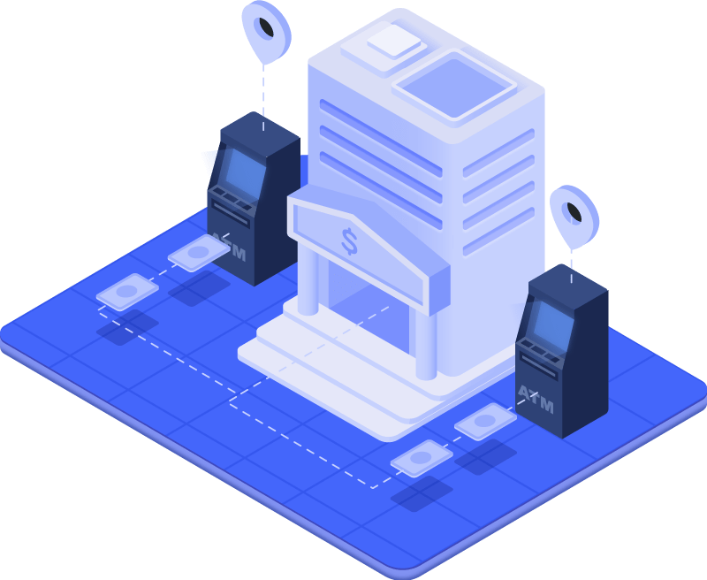

Какво е Saliro IoT
Отдалечен контрол и мониторинг
Проследяване на консумацията в реално време
Предоставя бизнес коалиране в условията на либерализиран енергиен пазар за Енергийни доставчици,Телекоми и др.
Мобилно приложение за
Android и IOS
Уеб профил на клиента
Потребление на енергия
Електронно плащане
Рейтинги
Препоръки
Техническа поддръжка 24х7
Инструменти за
Билинг и тарифиране
Анализ и оптимизация на потреблението
Изготвяне на модели за бъдещо потребление
Административни инструменти за създаване на брандове и организация на партньорски мрежи
Управление на потребителите и техните бонуси и отстъпки в контекста на енергийните услуги

Slide 29
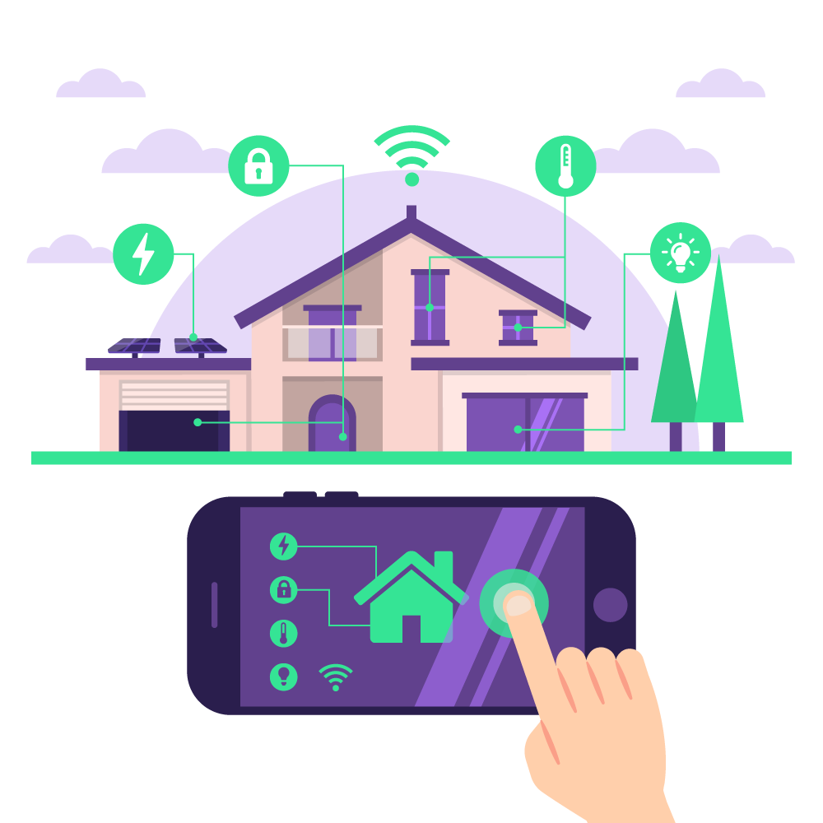
Платформа за менажиране и мониторинг на енергийни системи
Saliro IoT
Смарт измервателни уреди
Mобилно приложение за Android и iOS
Проследяване на потреблението в реално време
Дистанционно управление и мониторинг
Автоматизирани команди при предварително зададени събития
Инструменти за анализ и пресмятане на консумираната енергия и паричната стойност

Slide 30

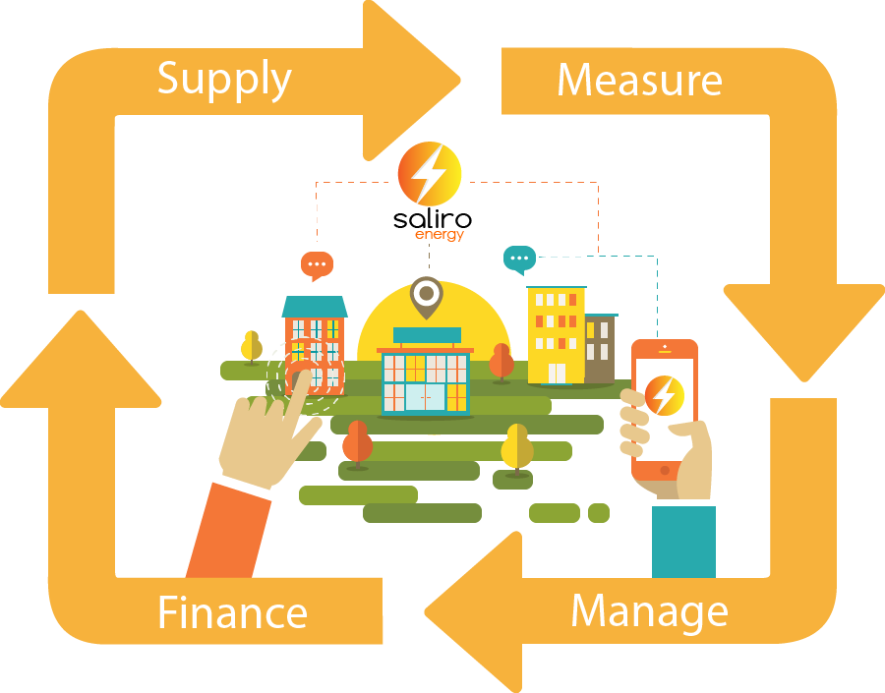
Позволява интелигентен енергиен мениджмънт
Енергийните доставчици търсят:
Оптимизация на разходите
Задържане на съществуващите
И привличане на нови клиенти
Клиентите търсят :
Saliro Предлага:
Спестяване от сметката
Удобство и разбираемост
Леснота на използване
По-лесно, по-ясно
По-достъпно
Отчитане и управление на енергия

Slide 31
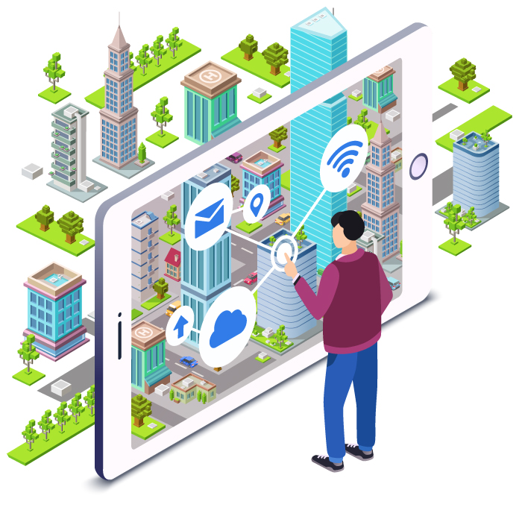




Интегрирани смарт градове
Смарт измервателни уреди
Интелигентни комуникации
Предават информация за изразходваната енергия, качеството и стойността й
Интелигентните комуникационни системи използват безжични технологии за взаимодействие в реално време
Интелигентни домове
Интелигентни офиси
Дават възможност на домакинствата да контролират консумацията на електроенергия, централно или дистанционно, чрез автоматизирана система
Позволяват регулирането на осветлението и отоплението в зависимост от нуждите и стойността на разходите в реално време

Slide 32
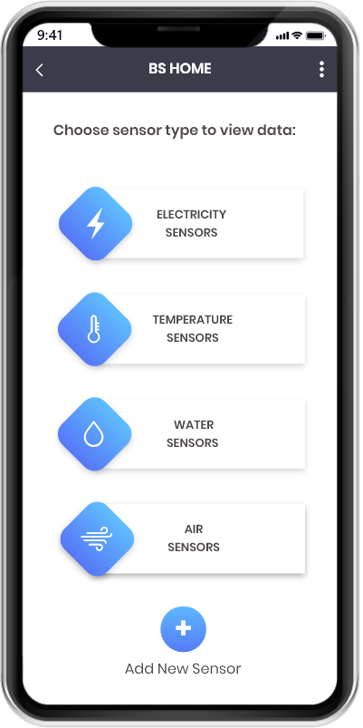


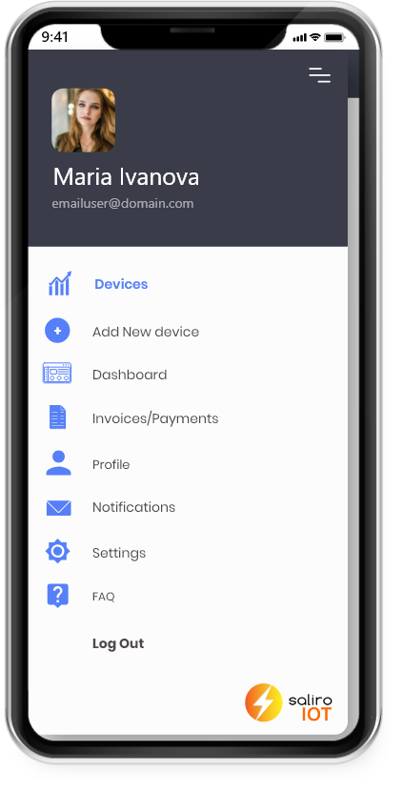
Saliro IoT
Достъп до всички смарт измервателни уреди в реално време:
Електромери
Водомери
Топломери
Газомери
други сензори

Slide 33
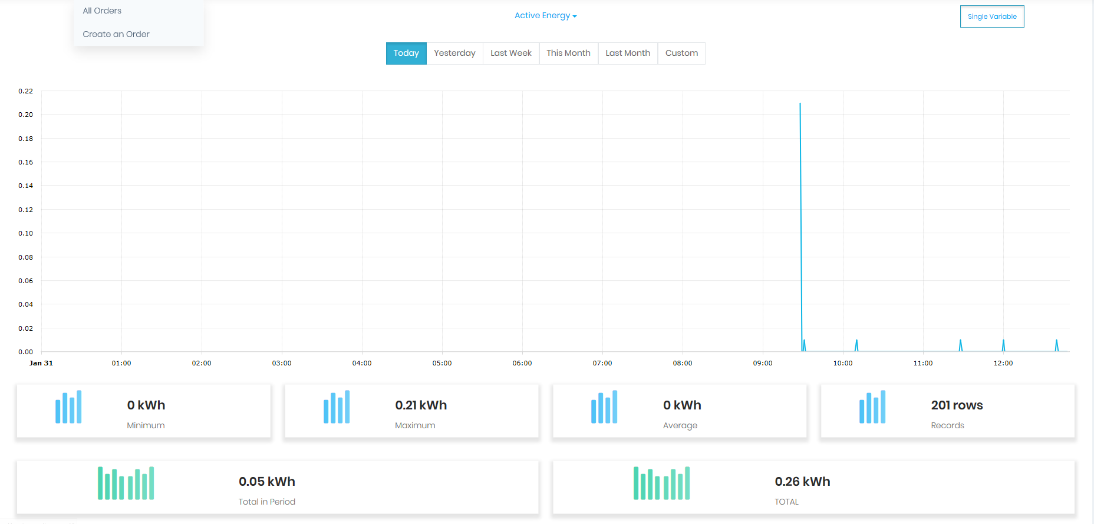
Проследяване на потреблението в реално време

Slide 34
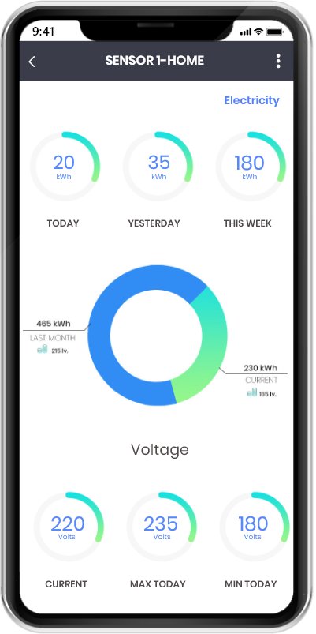
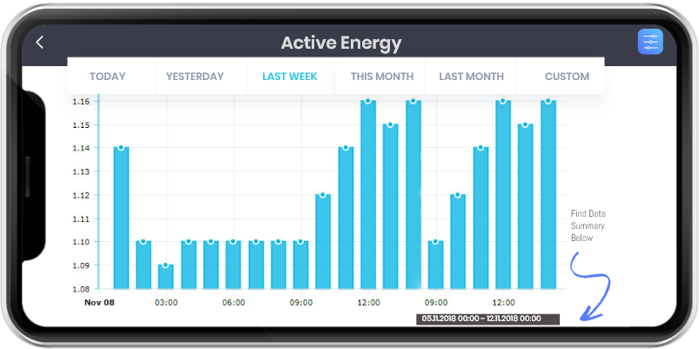

Saliro IoT - Електромери
Инструменти за анализ и пресмятане на консумираната енергия и графично изобразяване

Slide 35
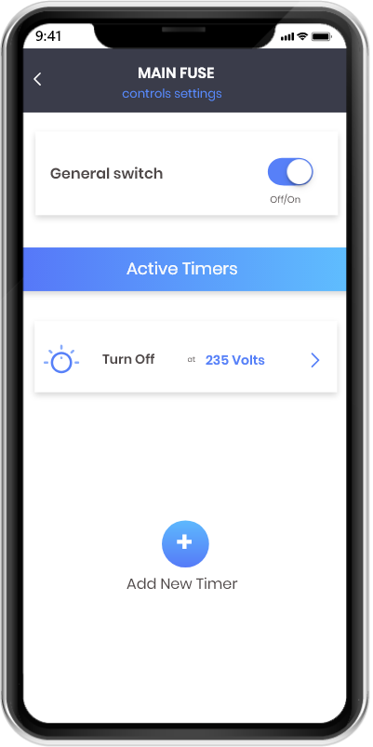
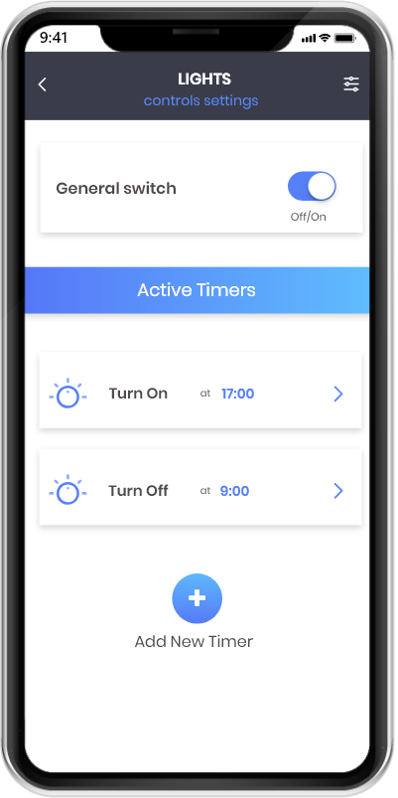
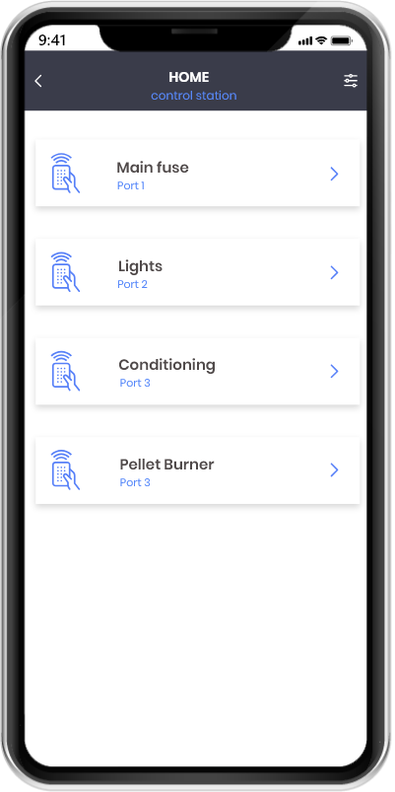
Saliro IoT - Автоматизация
Възможност за задаване на автоматизирани команди при предварително зададени събития

Slide 36
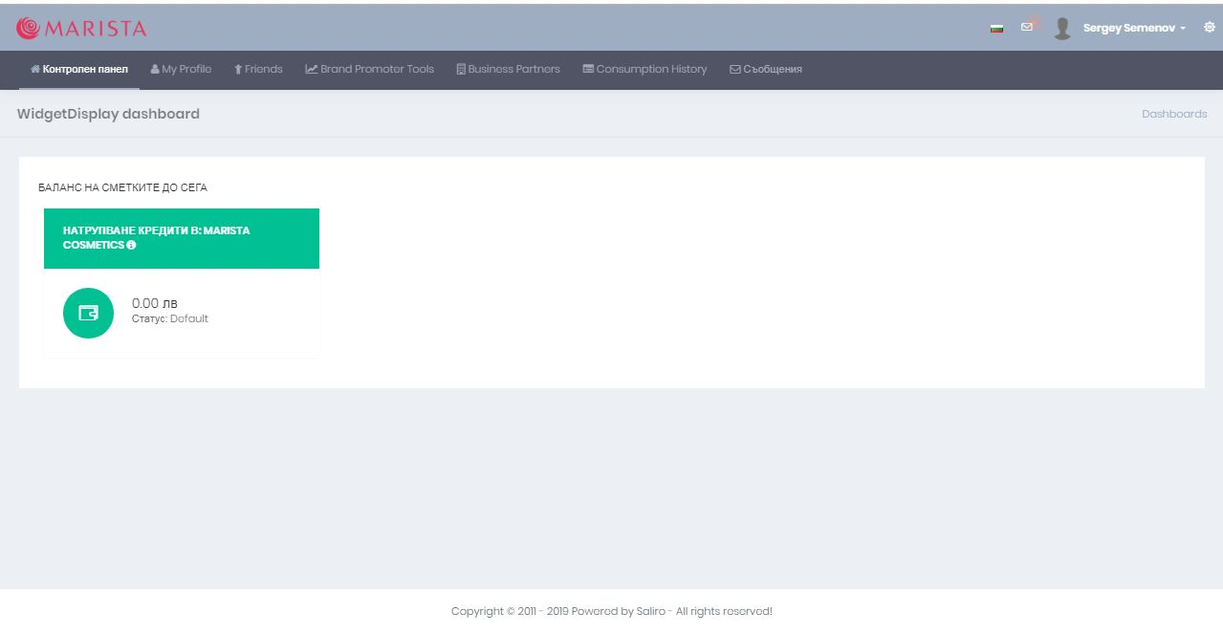

Интегрирани бонус програми и отстъпки за клиентите

Slide 37






Пример - Смарт модул
Управление и мониторинг на потребление на електроенергия
Сигурен достъп и постоянен контрол в реално време
Автоматизирани команди и програми
Отдалечен достъп през мобилно приложение
Известяване при промяна на напрежението
Измерва и спестява енергия
  Модул Управление и мониторинг на осветление - дистанционно управление и мониторинг, осъществяващо се, чрез специално монтирани устройство на съответните осветителни тела, които комуникират със Салиро, управляващо ги по умен начин или предефиниран от самите потребители – удобство, спестяване на електричество и установяване на евентуални технически проблеми.

Slide 38

Пример - Смарт модул
Управление и мониторинг на генериране на електроенергия
Позволява пълен отдалечен мониторинг на Соларни паркове
стартиране на работа на устройствата
различни показатели на работния им режим
продължителност, производство и пълна отчетност на произведената електроенергия
Мониторингът се осъществява, чрез инвертори, които се монтират на соларните устройства и комуникират със Салиро в реално време
оптимизиране на разходите по поддръжката
установяване на евентуални технически проблеми
пълна и прозрачна отчетност на произведената продукция

Slide 39
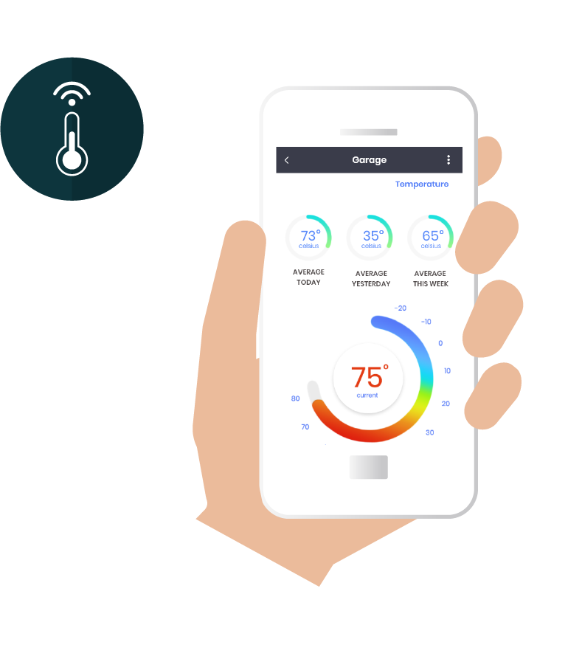
Пример - Смарт модул
Управление и мониторинг на топлинна енергия
Модул температурно управление в битови, общински и индустриални обекти (жилищни сгради, хотели, болници, детски градини, училища и др.) – интелигентно управление на топлинната енергия в определена сграда, оптимизация, отдалечен контрол и управление, дава възможност за удобство и спестяване на топлинна и електро енергия на потребителите.
Мониторингът и управлението се осъществява, чрез множество температурни сензори монтирани в сградите, които комуникират със Салиро, управляващо топлинните уреди по умен начин или предефиниран от самите потребители.

Slide 40
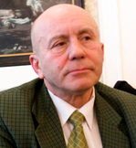
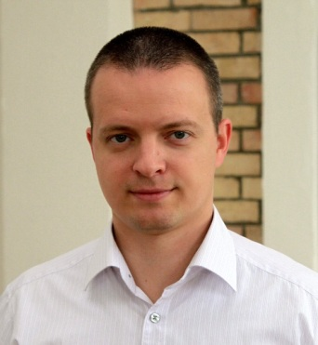

Balanced scorecard slide 10
БЛАГОДАРИМ ЗА ВНИМАНИЕТО
Инж. Ичко Рачев
Основател и изпълнителен директор ТАЕС НЕЛБО
Ул. Тинтява 15-17
1113, София България
rachev@nelbo.com
+359887311351
Инж. Димитър Димитров
Founder and CEO
AttractSoft GmbH
Schauenburgerstr.116 , Kiel Deutschland
d.dimitrov@attractsoft.com
Ул. Тинтява 15-17
1113, София България
+359 888 985399

